Slide 1
React 강의자료

Slide 2
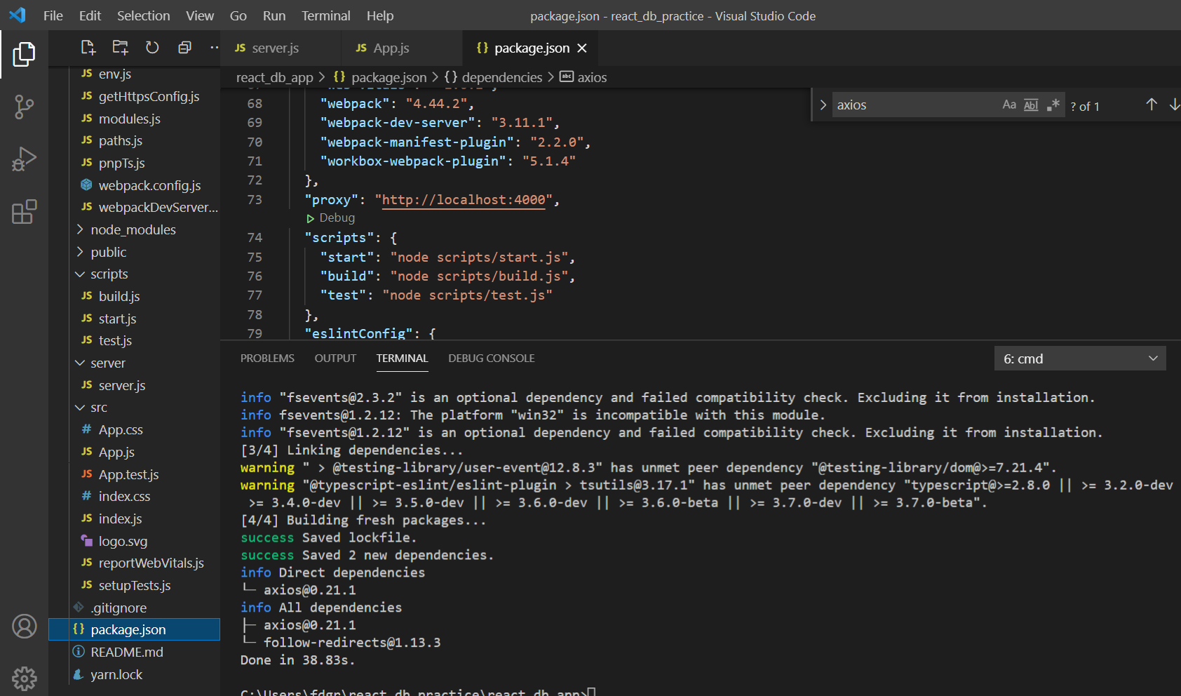

Slide 3
React에서 백엔드 서버로 API 요청 시 호출 할 때 발생 할 수 있는
CORS 관련 오류를 방지하기 위하여 Proxy를 설정하여 준다.
+ 사용의 편리성
(서버 주소를 계속 중복으로 써주지 않아도됨)

Slide 4
CORS : 교차 출처 리소스 공유 (Cross-origin resource sharing)

Slide 5
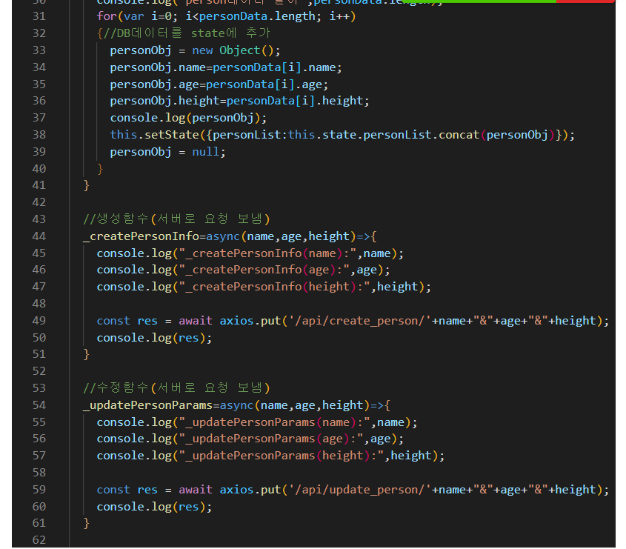
사용의 편리성
프록시 서버 설정을 안하면…
http://localhost:4000/api/create_person/
http://localhost:4000/api/update_person/

Slide 6
끝

